Slide 1

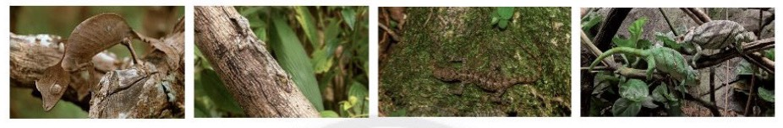
Ơn vị
BÀI 33. ĐA DẠNG SINH HỌC
Những con tắc kè trong hình trên có gì khác nhau? Điều gì làm cho chúng trở nên khác nhau như vậy?

Slide 2
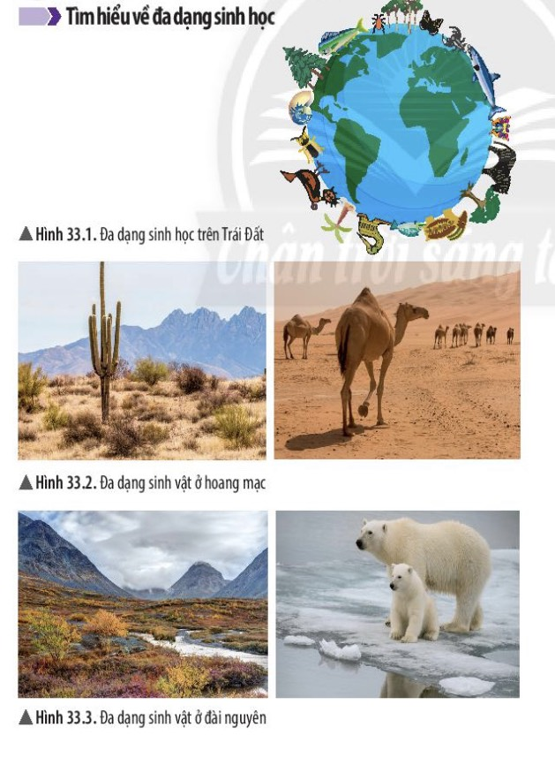
1. Đa dạng sinh học là gì
Quan sát các hình từ 33.1 đến 33.4 và thông tin về đa dạng các nhóm sinh vật đã học, em hãy cho biết đa dạng sinh học là gì?

Slide 3
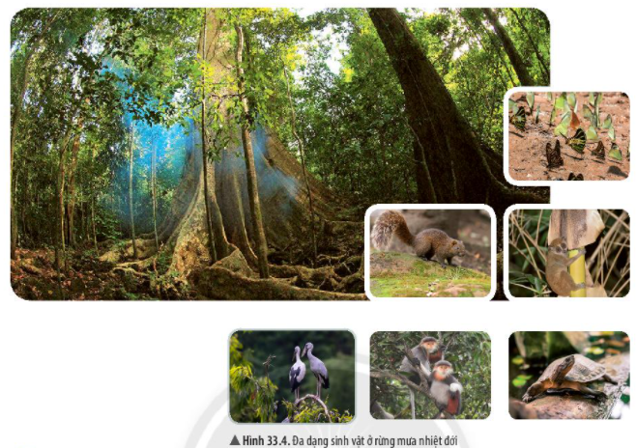
Quan sát các hình từ 33.2 đến 33.4 em có nhận xét gì về số loài sinh vật trong các môi trường sống khác nhau?

Slide 4
Các môi trường sống khác nhau có mức độ đa dạng sinh học khác nhau, thể hiện ở số lượng loài, số cá thể trong loài:
Đặc điểm | Hoang mạc | Đài nguyên | Rừng mưa nhiệt đới
Khí hậu | Khô nóng, vực nước ít | Mùa đông, băng tuyết phủ gần như quanh năm | Nhiệt đới gió mùa, thuận lợi cho sự phát triển cúa sinh vật.
Thực vật | Thưa thớt: xương rồng | Thưa thớt, chỉ có một số loài như sồi, dẻ | Thực vật có quanh năm, là nguồn thức ăn dồi dào cho các loài động vật. Đa dạng sinh học thể hiện rõ rệt với số lượng cá thể và số lượng loài lớn và phân bố ở các khu vực khác nhau.
Động vật | Chuột nhảy, lạc đà, rắn hoang mạc,… | Gấu trắng, cá voi, chim cánh cụt,…

Slide 5
1. Đa dạng sinh học là gì?
- Đa dạng sinh học là sự phong phú về số lượng loài, số cá thể trong loài và môi trường sống
- Dựa vào điều kiên khí hậu, đa dạng sinh học được phân theo các khu vực như: đa dạng sinh học ở hoang mạc, đa dạng sinh học vùng đài nguyên, đa dạng sinh học rừng mưa nhiệt đới, đa dạng sinh học vùng ôn đới, đa dạng sinh học vùng lá kim……

Slide 6
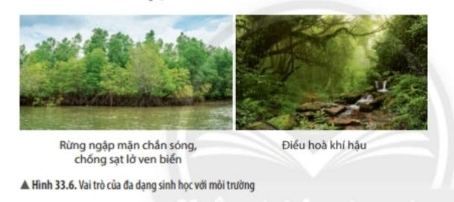
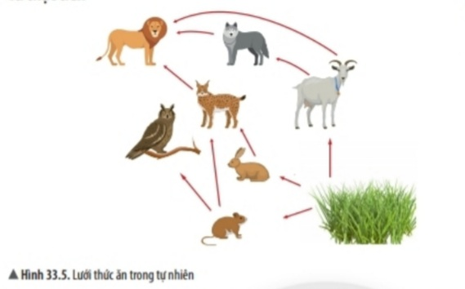
2. Vai trò của đa dạng sinh học
Từ thông tin hình 33.5 và 33.6, em hãy cho biết vai trò của đa dạng sinh học trong tự nhiên?

Slide 7
Vai trò của đa dạng sinh học
Quan sát hình sau, em hãy chỉ ra giá trị thực tiễn mà đa dạng sinh học đem lại cho con người?

Slide 8
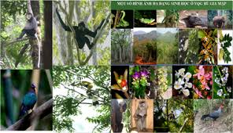
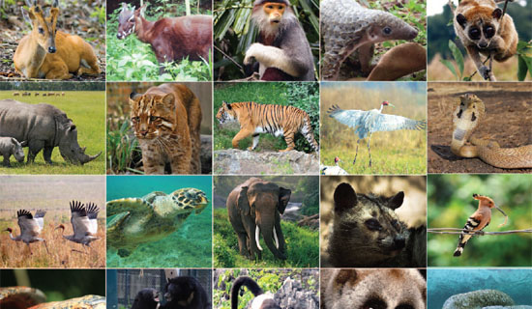
Duy trì, cung cấp nguồn gen và là kho dự trữ các nguồn gen quý - hiếm cho tương lai.

Slide 9
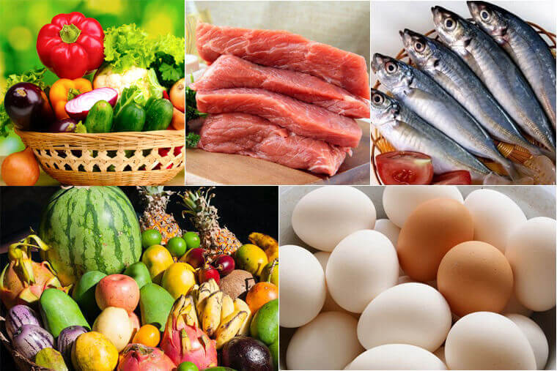
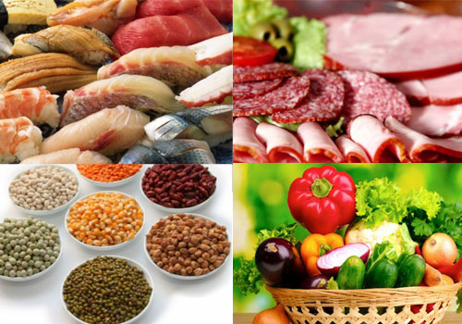
Cung cấp thực phẩm cho con người, thức ăn cho động vật

Slide 10
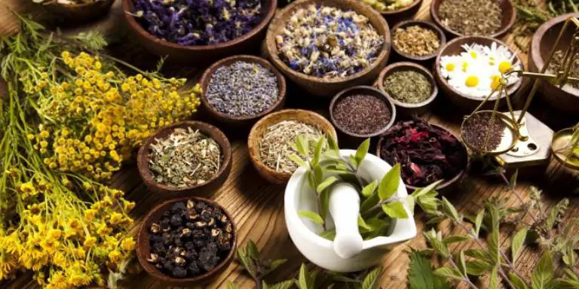

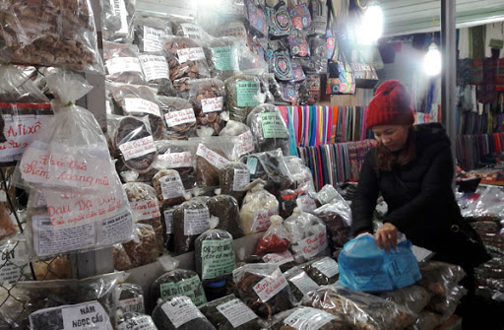
Cung cấp dược liệu, làm thuốc chữa bệnh

Slide 11
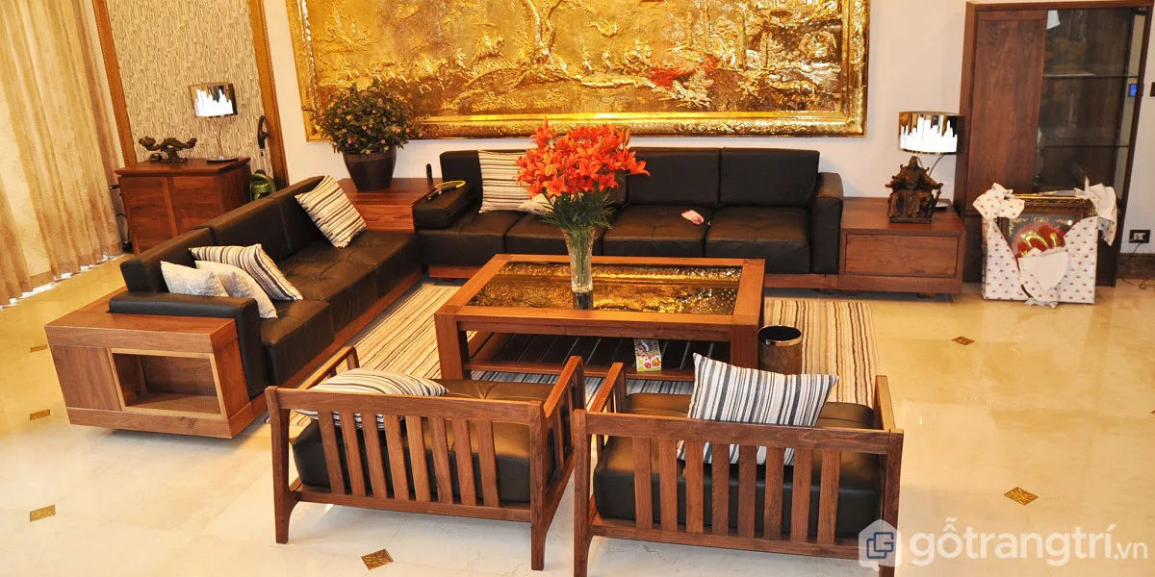
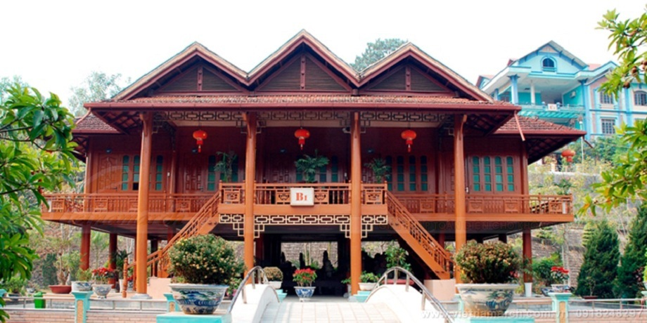
Cung cấp gỗ

Slide 12
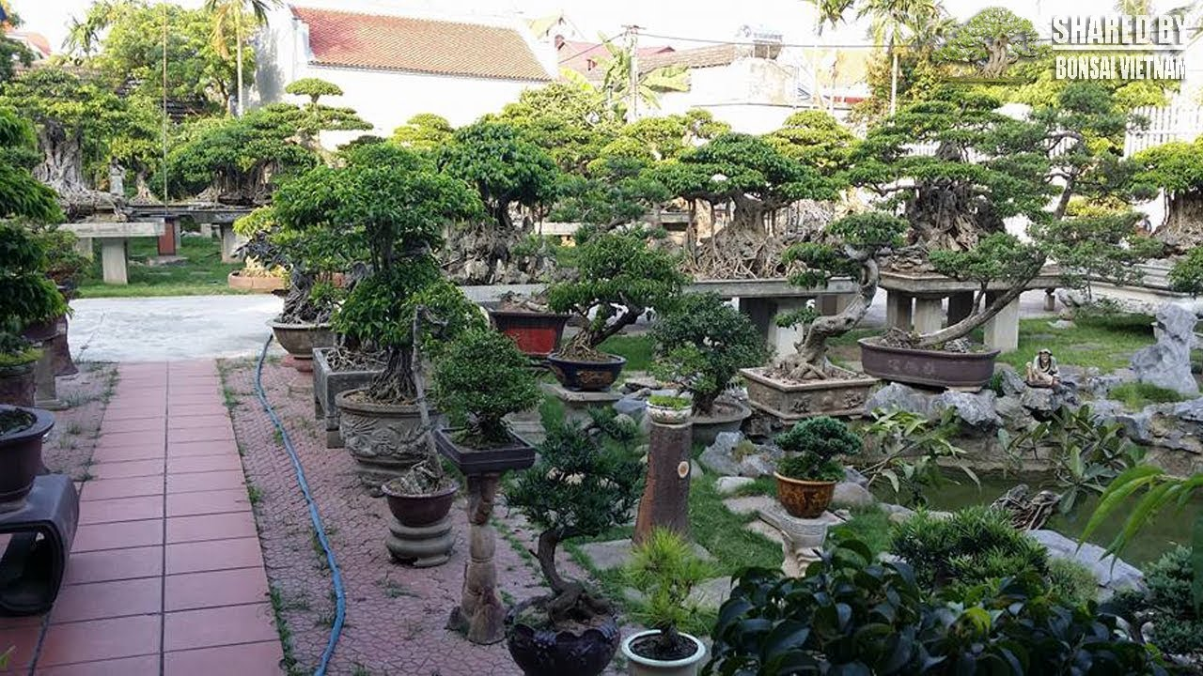
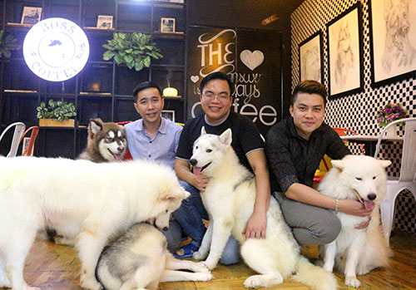
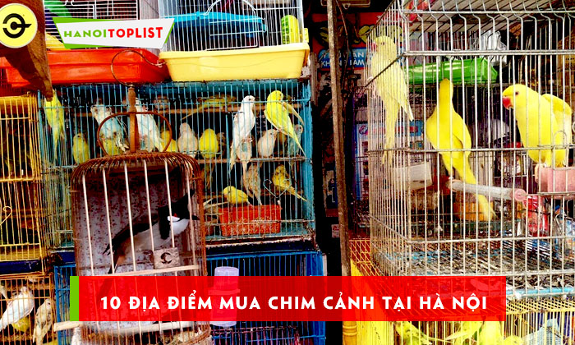
Làm cảnh

Slide 13
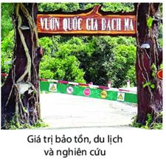

Slide 14
- Vai trò của đa dạng sinh học ở địa phương:
+ Cung cấp lương thực – thực phẩm: lợn, gà, vịt,…
+ Cung cấp dược liệu: rau diếp cá, gừng, nghệ,…
+ Làm cảnh : phong lan, vạn tuế, các loài hoa,…
Em hãy lấy một số ví dụ thể hiện vai trò của đa dạng sinh học ở địa phương em?

Slide 15
Vai trò của đa dạng sinh học
Đa dạng sinh học là nguồn nguyên liệu quý giá đối với tự nhiên.
Trong tự nhiên, đa dạng sinh học góp phần bảo vệ đất, bảo vệ nguồn nước, chắn sóng, chắn gió, điều hòa khí hậu, duy trì sự ổn định của hệ sinh thái.
Trong thực tiễn, đa dạng sinh học cung cấp các sản phẩm sinh học cho con người như: lương thực, thực phẩm, dược liệu…..

Slide 16
3.Bảo vệ đa dạng sinh học?
Tìm hiểu một số hoạt động làm suy giảm đa dạng sinh học
Quan sát hình 33.8 và kể tên những hoạt động làm suy giảm đa dạng sinh học?

Slide 17
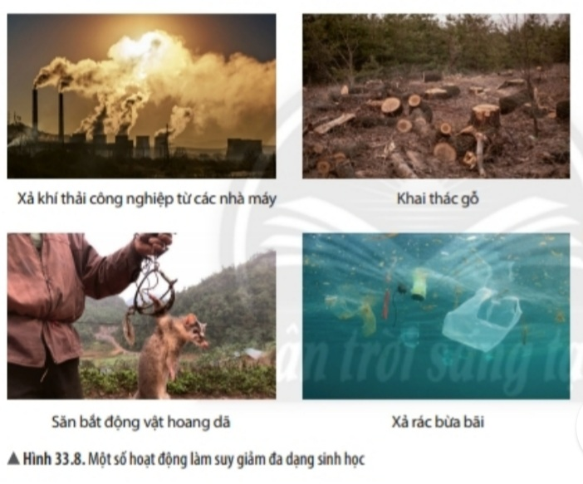

Slide 18
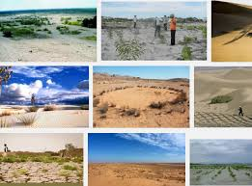
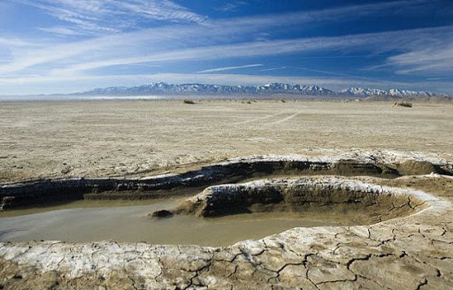
Sự biến mất của môi trường tự nhiên

Slide 19
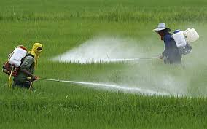
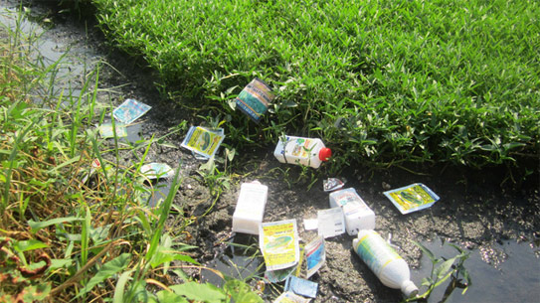
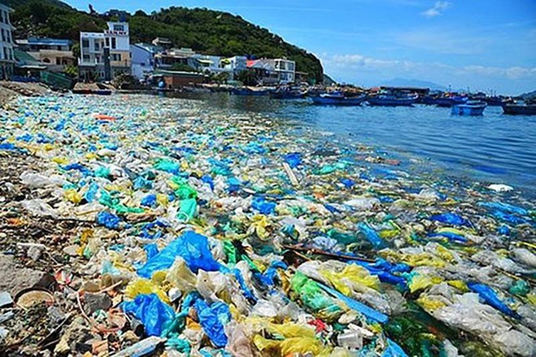
Ô nhiễm môi trường do sử dụng thuốc trừ sâu, thuốc BVTV, rác thải nhựa

Slide 20
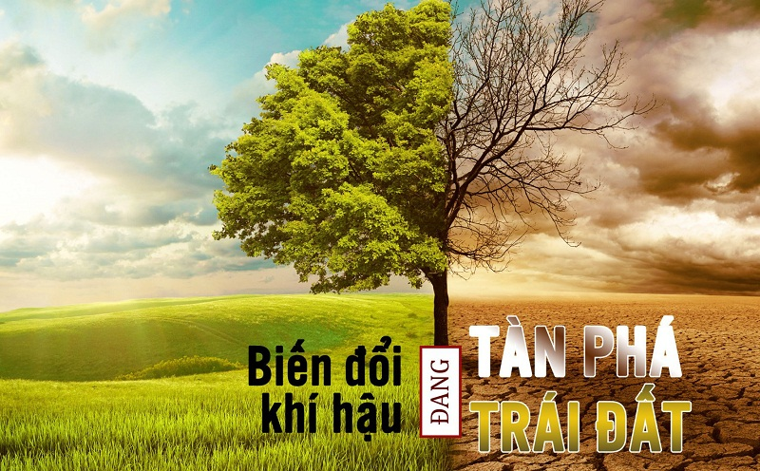
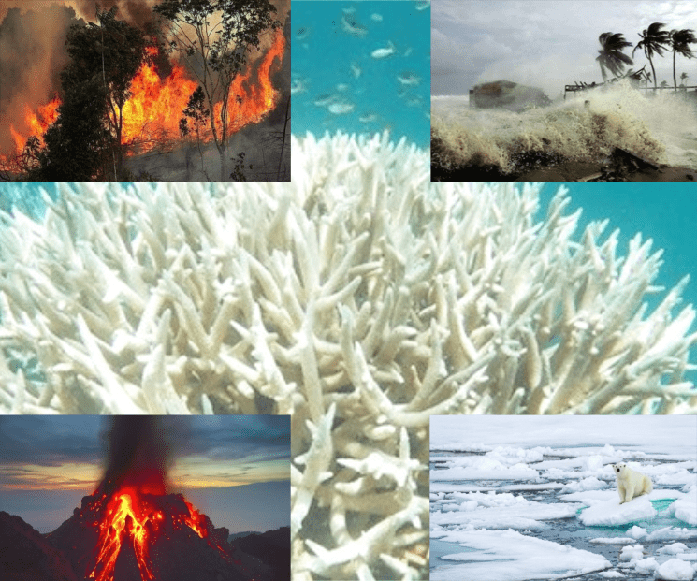
Biến đổi khí hậu

Slide 21
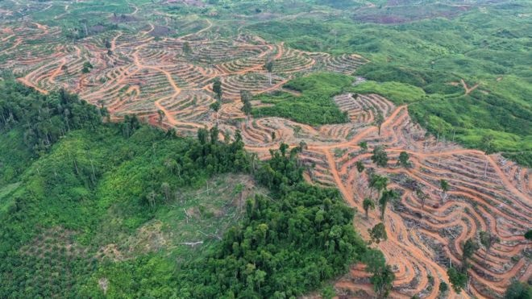
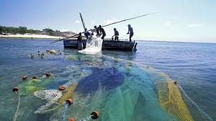
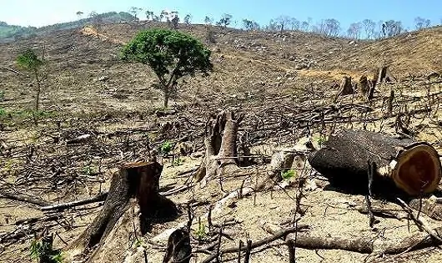
Khai thác quá mức

Slide 22
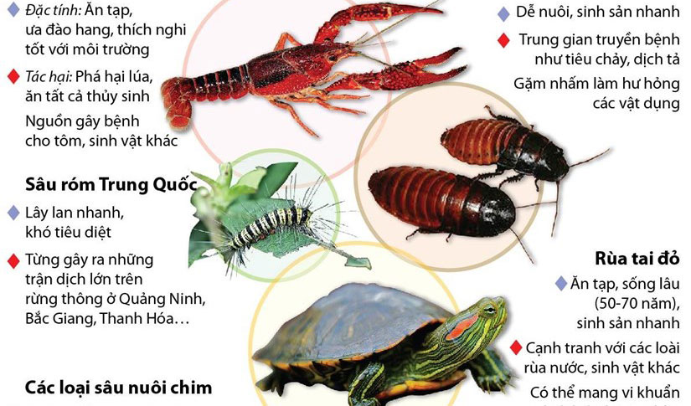
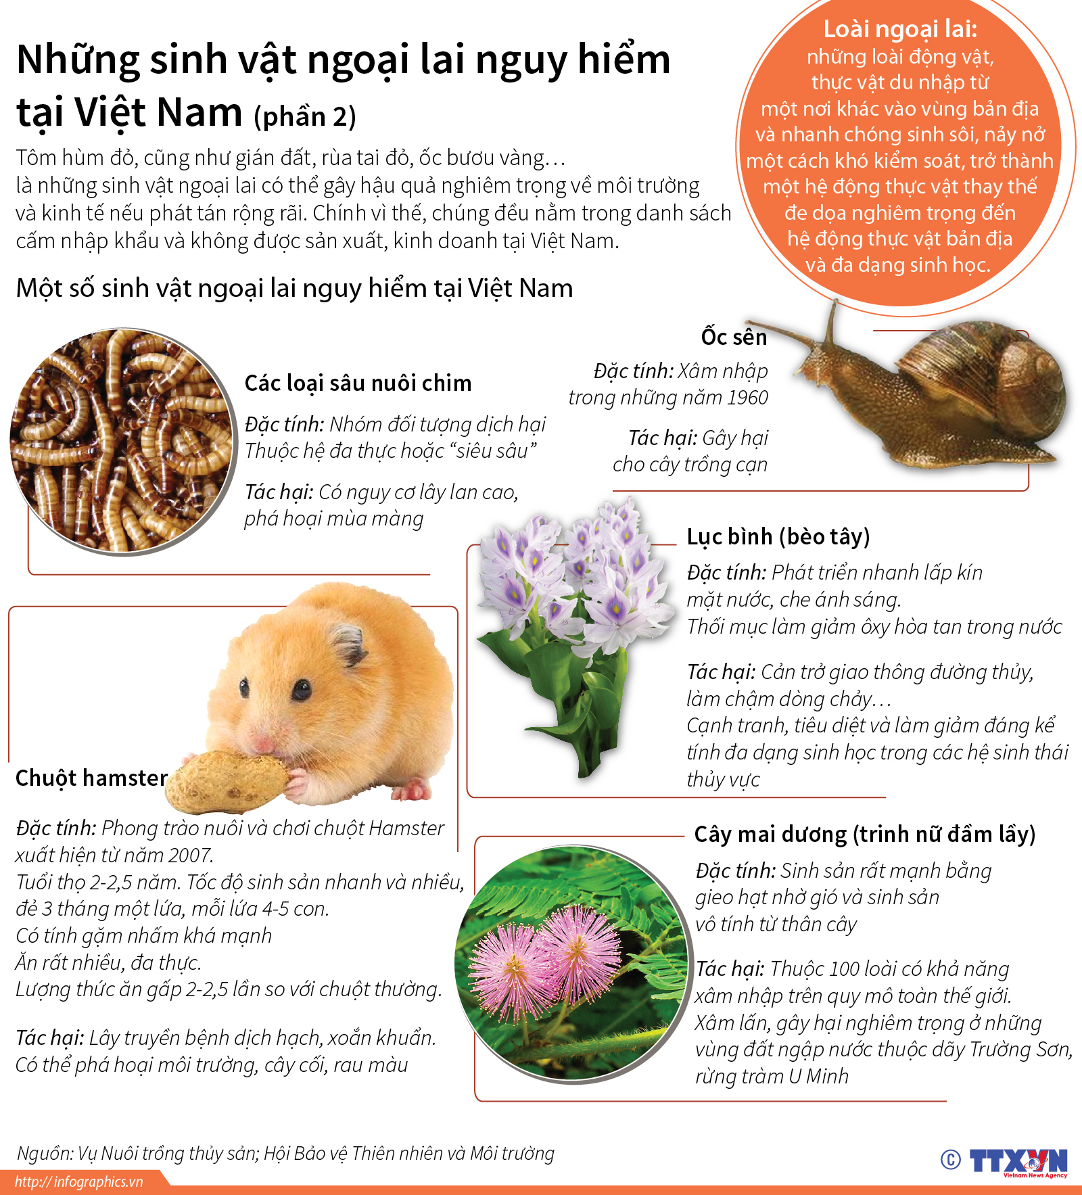
Sự gia tăng của các loài ngoại lai

Slide 23
Chúng ta cần bảo vệ đa dạng sinh học để duy trì sự cân bằng sinh thái, bảo vệ môi trường, duy trì nguồn lương thực – thực phẩm, dược liệu,…bền vững.
Giảm nguy cơ tuyệt chủng của nhiều loài sinh vật quý ,hiếm.
Vì sao cần phải bảo vệ đa dạng sinh học?

Slide 24
Nguyên nhân làm suy giảm đa dạng sinh học
- Đa dạng sinh học có vai trò quan trọng trong tự nhiên và trong thực tiễn.Hiện nay đa dạng sinh học đang bị đe dọa do nhiều nguyên nhân:
+ Phá rừng, khai thác gỗ, du canh, di dân khai hoang, nuôi trồng thủy sản, xây dựng đô thị làm mất môi trường sống của sinh vật.
+ Săn bắt, buôn bán động vật, thực hoag dã,quý hiếm , sử dụng thuốc trừ sâu, thuốc bảo vệ thực vật, chất thải từ các nhà máy chưa qua xử lí, từ các hoạt động sống của con người làm ô nhiễm môi trường.

Slide 25
3.Bảo vệ đa dạng sinh học?
Tìm hiểu một số biện pháp bảo vệ đa dạng sinh học
Quan sát hình 33.9. Một số hoạt động bảo vệ đa dạng sinh học.

Slide 26
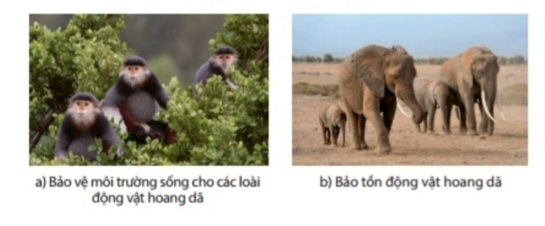

Slide 27
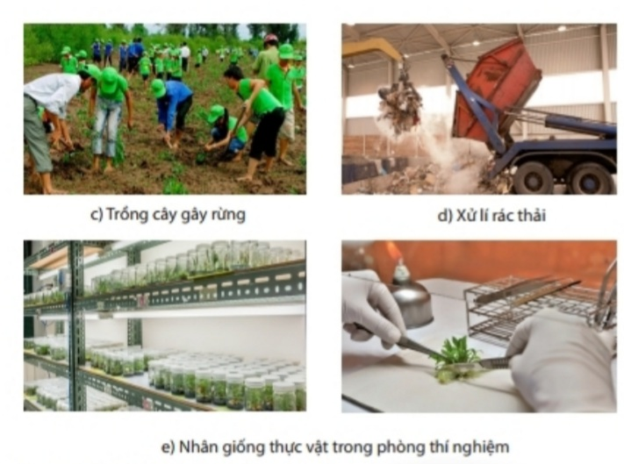

Slide 28
Các khu bảo tồn là nơi bảo vệ và duy trì tính đa dạng sinh học, các nguồn tài nguyên thiên nhiên, kết hợp với việc bảo vệ các tài nguyên văn hoá và được quản lí bằng pháp luật hoặc các phương thức hữu hiệu khác.
Các khu bảo tồn có nhiệm vụ bảo tồn đa dạng sinh học, quản lí, bảo vệ tài nguyên thiên nhiên, nghiên cứu khoa học và tham quan du lịch.
Từ thông tin gợi ý trong hình 33.9, hãy nêu một số hoạt động góp phần bảo vệ đa dạng sinh học?
Theo em, các khu bảo tồn có vai trò gì trong việc bảo vệ đa dạng sinh học?

Slide 29
Em cần:
Tuyên truyền, nâng cao nhận thức cộng đồng về bảo vệ đa dạng sinh học.
Bảo vệ môi trường sống quanh em
Trồng nhiều cây xanh,…
Em cần làm gì để bảo vệ đa dạng sinh học?

Slide 30


Bảo vệ môi trường tự nhiên

Slide 31
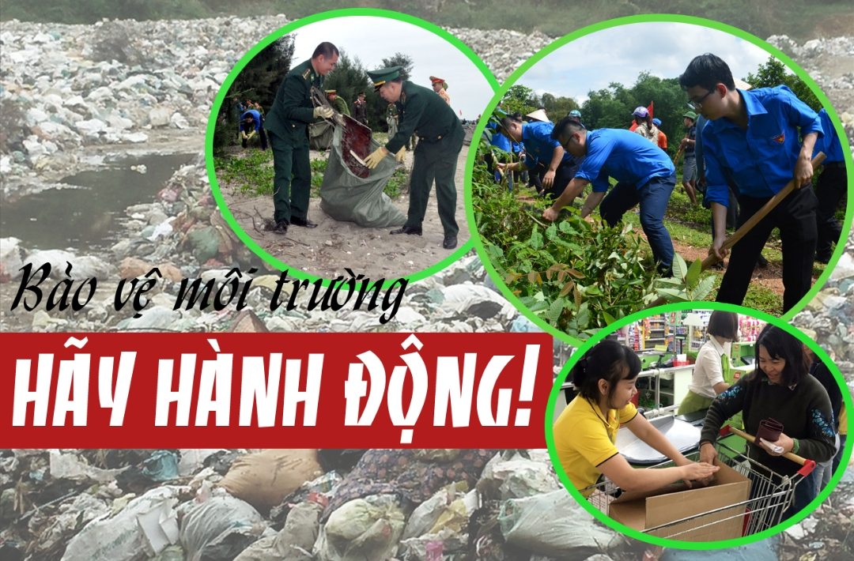
Bảo vệ môi trường

Slide 32

Phòng chống thiên tai, thích ứng với biến đổi khí hậu

Slide 33
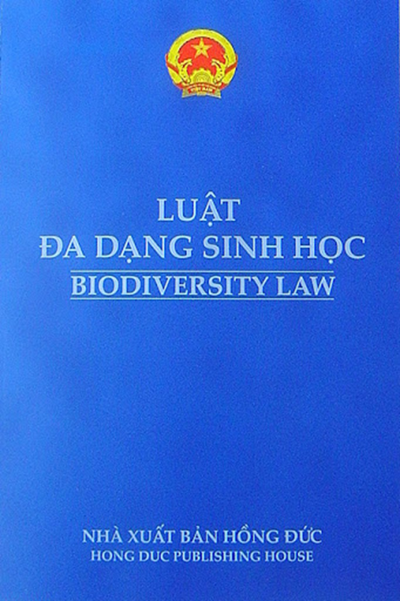

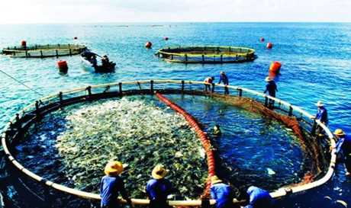
Chính sách khai thác hiệu quả vì sự phát triển bền vững

Slide 34
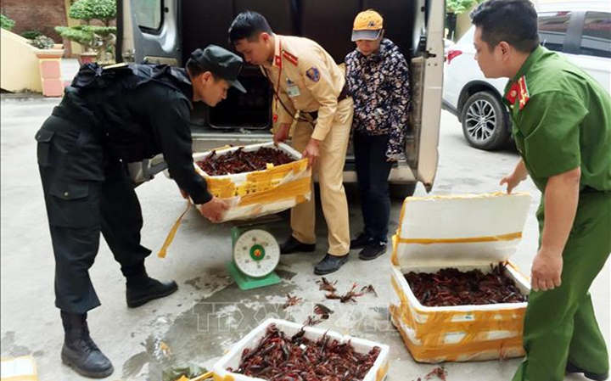
Kiểm soát, quản lý sinh vật ngoại lai xâm hại

Slide 35
Biện pháp bảo vệ đa dạng sinh học
- Nghiêm cấm phá rừng để bảo vệ môi trường sống của các loài sinh vật.
- Cấm săn bắt, buôn bán, sử dụng trái phép các loài động vật hoang dã.
- Xây dựng các khu bảo tồn nhằm bảo vệ các loài sinh vật, trong đó có các loài quý hiếm.
- Tuyên truyền, giáo dục rộng rãi trong nhân dân để mọi người tham gia bảo vệ rừng.
- Tăng cường các hoạt động trồng cây, bảo vệ rừng, bảo vệ môi trường.

Slide 36
LUYỆN TẬP

Slide 37
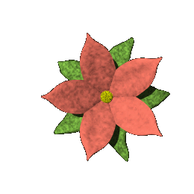


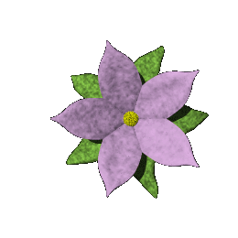
Rung chuông vàng
Thö tµi cña b¹n
Câu 1: Trong các sinh cảnh sau, sinh cảnh nào có đa dạng sinh học lớn nhất?
Rừng mưa nhiệt đới
B. Rừng ôn đới.
7
C. Hoang mạc
8
5
9
4
6
3
10
2
1
Hết giờ
?
D. Đài nguyên.

Slide 38
Rung chuông vàng
Thö tµi cña b¹n
Câu 2: Lạc đà là động vật đặc trưng cho sinh cảnh nào?
Hoang mạc .
B. Rừng ôn đới
7
8
5
9
4
6
3
10
C. Rừng mưa nhiệt đới
2
1
Hết giờ
?
D. Đài nguyên

Slide 39
Rung chuông vàng
Thö tµi cña b¹n
Câu 3: Biện pháp bào sau đây không phải là bảo vệ đa dạng sinh học?
Nghiêm cấm phá rừng để bảo vệ môi trường sống
của các loài sinh vật.
B. Cấm săn bắt, buôn bán, sử dụng trái phép các
loài động vật hoang dã.
7
C. Dừng hết mọi hoạt động khai thác động vật,
thực vật của con người.
8
5
9
4
6
3
10
2
1
Hết giờ
?
D.Tuyên truyền, giáo dục rộng rãi trong nhân dân
để mọi người tham gia vảo vệ rừng.

Slide 40
Rung chuông vàng
Thö tµi cña b¹n
Câu 4:Trong các nguyên nhân sau, đâu là nguyên nhân chính dẫn đến sự diệt vong của nhiều loài động thực vật hiện nay ?
A. Do các loại thiên tai xảy ra.
B. Do khả năng thích nghi của sinh vật bị suy giảm dần.
7
C. Do các hoạt động của con người.
8
5
9
4
6
3
10
2
1
Hết giờ
?
D. Do các loại dịch bệnh bất thường.

Slide 41


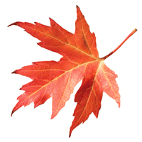


HƯỚNG DẪN VỀ NHÀ
Ghi chép bài và học bài đầy đủ.
Học sinh vẽ tranh poster tuyên truyền bảo vệ đa dạng sinh học.
Làm cá nhân hoặc theo nhóm.
Hạn nộp: sau 1 tuần.
Đọc và xem bài 34 trên K12 Online.

Slide 42
THANK YOU!

